Slide 1
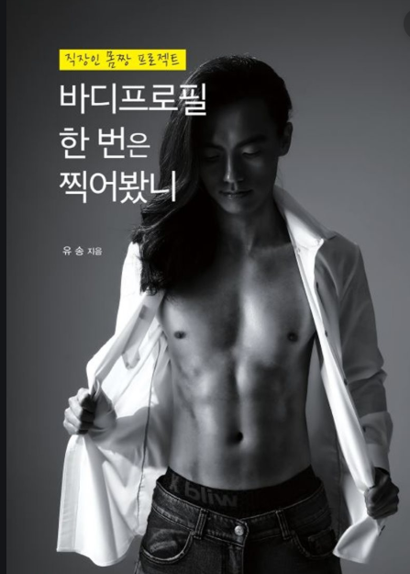
MOBILE PT
Step to health!
Unrestricted

Slide 2
Contents
1.
APP의 필요성
통계 분석
시장 분석
App의 강점
2.
APP의 인터페이스
3.
추가/개선할 부분

Slide 3
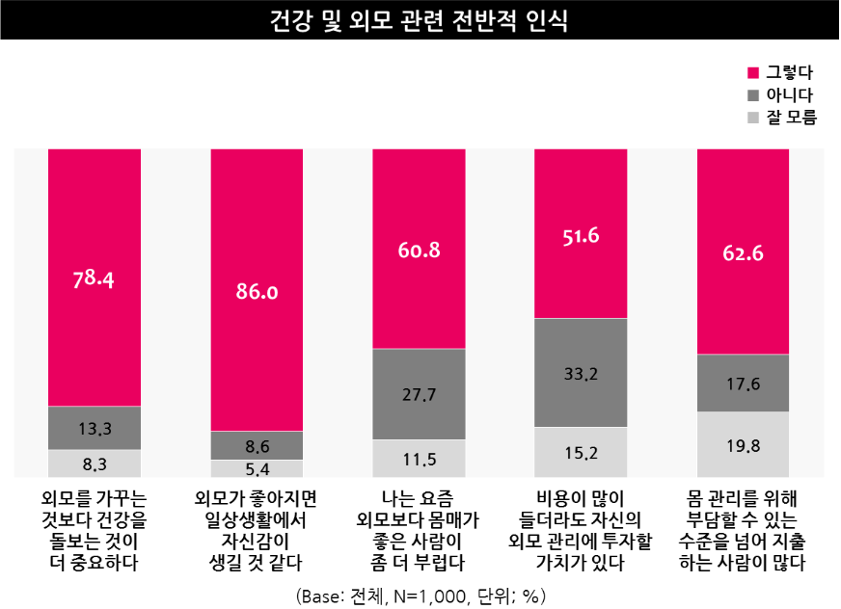
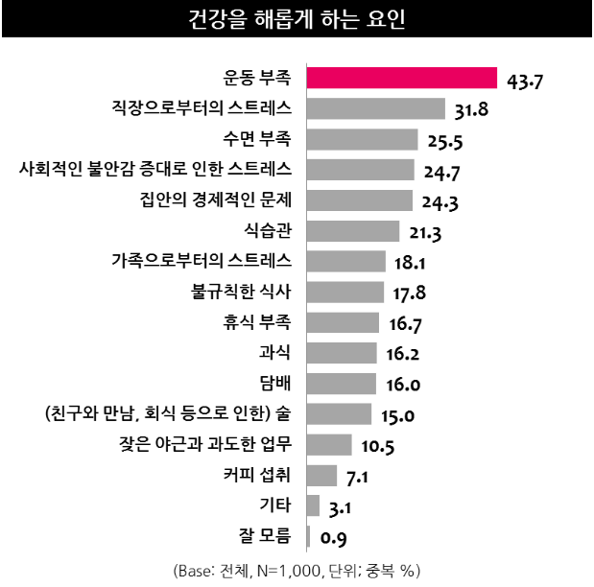
통계 분석

Slide 4
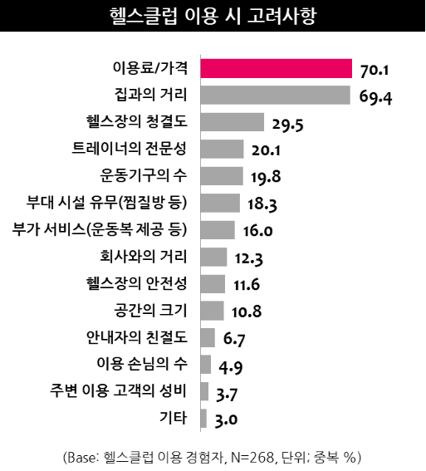
시장 분석
● 헬스클럽에서 제공하는 이용료,
PT가 포함된 여러 프로모션들에 대한
가격이 소비자층으로부터 상당히 부담스럽게 다가온다.
● 거리에 대한 고려의 우선순위 높다.
● 트레이너의 전문성에 대해서 상당히 많은 고려를 한다.

Slide 5
APP의 강점
인터페이스 사진 미정
● 내 주변 트레이너들을 한눈에 볼 수 있으며 채팅을 통한 원활한 소통이 가능하다.
● APP에 구현된 기능을 이용해 진행
가능한 부분을 통해 가격 부담을 낮출 수 있다.
● 트레이너와 식단,일정 공유가
간단하며 Planner를 통해 지속적으로
운동에 대한 advice를 받을 수 있다.

Slide 6

MOBILE PT
APP 인터페이스
Step to health!

Slide 7
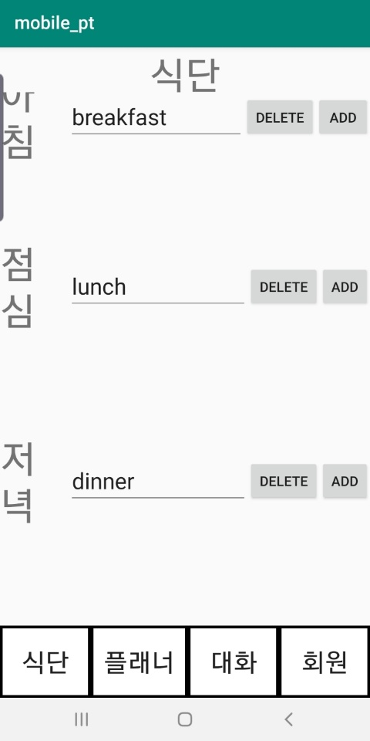
섭취 음식을 사진을 찍어
트레이너와 더 직관적인
공유를 할 수 있다.
식단에 대한 코멘트를
트레이너에게 받으며
식단구성을 짤 수 있다.
트레이너의 경우 회원목록을
찾아볼 수 있다.
플래너를 통해 트레이너의 코멘트에 따른 운동에 대한
계획을 짜는 것이 가능하다.
앱의 채팅기능으로 트레이너와
직접적인 대화가능.

Slide 8
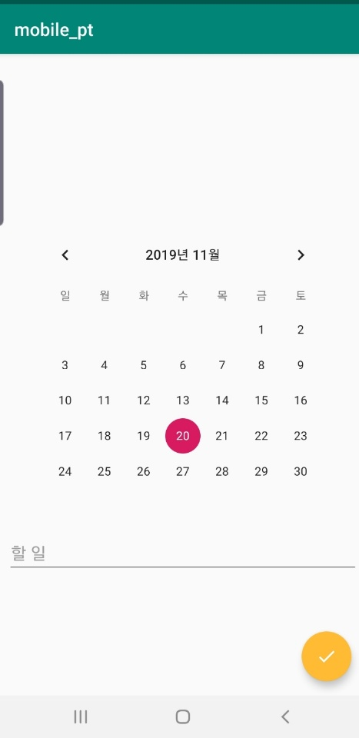

Slide 9
MOBILE PT
추가/개선할 점
-사용자를 위한 인터페이스 개선
-앱의 디자인 개선
-세부적인 디테일 추가
Step to health!

